Slide 1












北京交通大学软件学院本科毕设终期答辩
智能音箱语音控制系统的 设计与实现
软件1304班
13301107
曾祥吉
导师：陈旭东

Slide 2

目录
1
项目概述
2
需求分析
3
技术介绍
4
系统分析和架构
5
系统设计与实现
6
总结

Slide 3
项目概述
项目来源
课题来源
来源于我在珠海市魅族科技有限公司北京分公司的实际项目——“gravity智能音箱”
实习工作内容
智能音箱语音控制系统的开发及一套语音自动化测试程序的开发

Slide 4
项目概述
项目背景
智能音箱一开始就被认为是家庭互联网的入口之一，与智能家居进行融合也是其使命之一，各个巨头出于这方面的考虑都开始抢占这个领域。
人机交互
语音技术的兴起
智能音箱
智能家居
音箱市场广阔
Notes:
深度学习的突破以及计算能力和数据积累，让语音识别得到了快速的发展，麦克风阵列技术兴起更是实现了远场自由语音交互的需求，
国内的科大讯飞、声智科技，思必驰已经拥有成熟且经过市场验证的麦克风阵列技术，这种技术为智能音箱的核心技术，为智能提供了解决方案
国外亚马逊Echo，国内有京东的叮咚音箱，阿里的小飞

Slide 5
项目概述
项目背景
当下语音控制系统使用过程存在的问题
交互内容少
语音控制
用户体验差
1
2
◆ 语音误识别率高
◆ 响应出错补救措施少
◆ 反馈速度慢
◆ 支持的交互功能少
◆ 无法处理的语音多

Slide 6
项目概述
项目背景
实现一个高效稳定、易拓展、实用性强语音控制系统。
音箱功能跟语音的对接
日常生活中的场景的语音交互
用户友好
Notes:
目前智能音箱的主要研究方向是好的语音交互体验，更丰富的内容交互，以及对其他智能硬件产品的控制

Slide 7
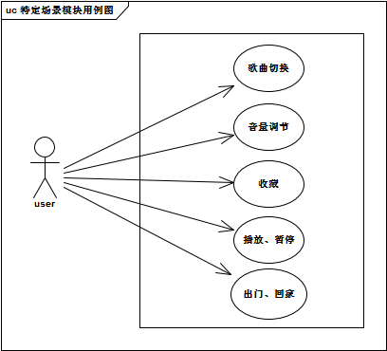
需求分析
功能性需求
特定场景模块用例图
魅族NLP模块用例图

Slide 8
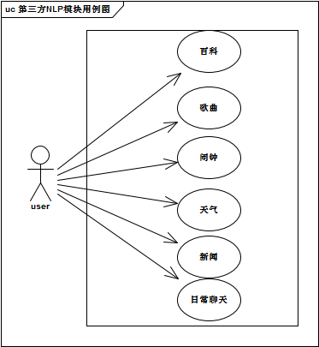
需求分析
功能性需求
第三方NLP模块用例图

Slide 9
语音识别
技术介绍
语音识别(ASR, Automatic Speech Recognition)是让机器通过识别和理解把语音信号转变为相应的文或命令，也就是让机器听懂人类的语音。
AIASRListener | 识别监听器
AICloudASREngine | 识别引擎
onResults | 识别结果
onInit | 初始化
onBeginningOfSpeech | 检测到说话
onEndOfSpeech | 检测到语音停止
onReadyForSpeech | 准备说话
onError | 识别出错
WavWriter | 获取录音结果
AIResult | 识别结果
状态码 | 含义
70904 | 没有语音输入超时
70914 | 引擎冲突
70910 | 网络超时
70903 | 没有设置服务器
70902 | 引擎没有初始化
70901 | 请求失败
0 | 识别正确
12
Notes:
目前主流的语音识别技术是基于统计模式识别的基本理论，这种语音识别系统由信号处理包括统计信号处理和特征提取、声学模型、发音字典、语言模型、解码器等几个基本模块一起构成。信号处理和特征提取模块的主要任务是从输入信号中提取特征，供声学模型处理，同时，它一般也包括了一些信号处理技术，以尽可能降低环境噪声、信道、说话人等因素对特征造成的影响。声学模型，目前多采用基于隐马尔科夫模型的建模方法。发音字典包含系统所能处理的词汇集及其发音，实际提供了声学模型建模单元与语言模型建模单元间的映射。语言模型对系统所针对的语言进行建模，目前各种系统普遍采用的还是基于统计的N元文法及其变体。解码器通常是在给定了根据语法、字典对马尔科夫模型进行连接后的搜索的网络后，在所有可能的搜索路径中选择一条或多条最优路径作为识别结果。
思必驰

Slide 10
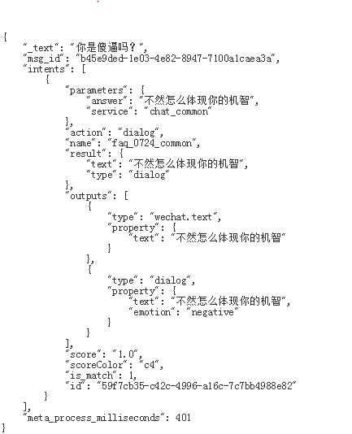
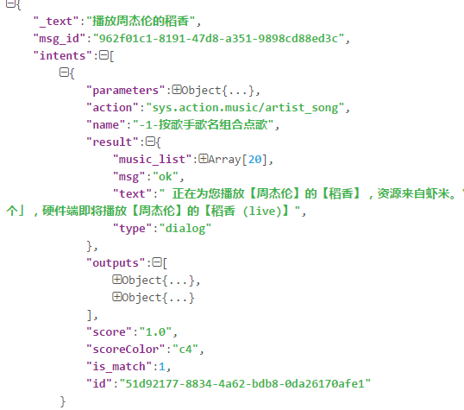
自然语言处理
技术介绍
自然语言处理(NLP, Natural Language Processing)就是用计算机来处理、理解以及运用人类语言。本项目使用第三方NLP---ruyi
Field | Type | Required | Description
name | String | No | 意图的名称，自定义意图的名称可以在开发者后台编辑
action | String | No | 触发器的名称，自定义触发器的名称可以在开发者后台编辑
parameters | JSON Object | No | 意图参数列表
result | JSON Object | No | 意图执行结果
outputs | JSON Array | No | 输出结果(分微信端和本地端)
12
Notes:
海知（ruyi）
现在自然语言处理都要靠大规模语料库和统计机器学习方法，它涉及与语言处理相关的数据挖掘、机器学习、知识获取、知识工程、人工智能研究、语言学研究等。
自然语言处理具有广泛的应用前景，特别是在信息时代，例如：机器翻译、手写体和印刷体字符识别、语音识别及文语转换、情感分类、信息检索、问答系统等。
简单自然语言处理主要是对文本进行分词、关键字提取等，复杂自然语言处理包括词义消歧、语法分析、语义理解、上下文关系等。
自然语言在词法、句法及语义三个层次上充满了大量的歧义，自然语言处理的关键在于歧义消除。
34
顶级过滤器
成语接龙
词汇乐园
词语接龙
鹦鹉学舌
动脑猜猜
悦耳声音
星座运势
查询黄历
儿童计算器
古诗词
时间询问
娱乐推送
菜谱查询
中译英
查询天气
有声笑话
有声新闻
文本新闻
文本笑话
有声资源
音乐点播
日程创建(微信端)
闹钟
通用百科知识
通用闲聊
儿童闲聊
Smart Music
Smart Reply
实时百科搜索
音乐知识图谱
用户信息记忆
定制机器人信息
机器人属性问答
日程创建(硬件端)
饮食百科问答
音乐控制指令

Slide 11
语音合成
技术介绍
语音合成指将文字信息转化为可听的声音信息，本项目使用百度语音合成技术
SpeechSynthesizer | 控制合成进程：设置参数，开始，结束，取消等
getInstance() | 获取语音合成引擎实例
setContext() | 设置语音合成实例的上下文环境
setSpeechSynthesizerListener() | 设置语音合成监听器
initTts() | 初始化合成引擎
batchSpeak() | 批量合成并播放文本文件，一次可传入一个list，这个list会按顺序合成播放
onError() | 出错时的回调函数
setParam() | 设置TTS参数
onSpeechStart() | 开始播放时调用的方法
onSpeechFinish() | 播放完成时调用的方法
错误码值 | 错误码描述 | 错误码值 | 错误码描述
-1 | 在线引擎授权失败 | -9 | 在线引擎没有初始化
-2 | 在线合成请求失败 | -10 | 在线引擎合成时异常
-3 | 在线合成停止失败 | -100 | 离线引擎授权失败
-4 | 在线授权中断异常 | -101 | 离线合成停止失败
-5 | 在线授权执行时异常 | -102 | 离线授权下载License失败
-6 | 在线授权时间超时 | -103 | 离线授权信息为空
-7 | 在线合成返回错误信息 | -104 | 离线授权类型未知
12
Notes:
它涉及声学、语言学、数字信号处理、计算机科学等多个学科技术，是中文信息处理领域的一项前沿技术。
34个关键接口
44个错误码

Slide 12
系统分析和架构
系统功能模块划分

Slide 13
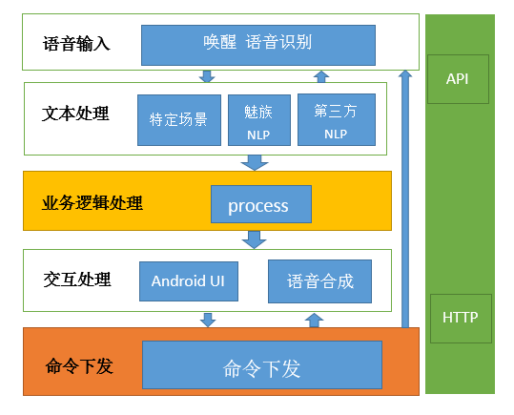
系统分析和架构
系统架构
语音输入
语音转文字， ASR
文本处理
识别意图， NLP
业务逻辑处理
提取意图
意图相应业务处理
交互处理
语音动态合成反馈信息
显示相应UI
命令下发
把命令下发给硬件
4

Slide 14
图像处理服务器的设计与实现
系统设计与实现
SpeechManager
资源检测、加载
唤醒引擎启动
Distribute
识别结果处理
NLP分类处理
process
所有业务处理模块
ActionManager
行为管理器：负责UI，语音合成，命令下发，语音唤醒，识别的控制管理
11

Slide 15
本地场景模块的设计与实现
系统设计与实现
类型 | 内容
Pause | 静音，暂停，停止播放，暂停播放，闭嘴
Scenarios_LeaveHome | 上班去了，上班去啦，上班了，出门了，出门啦，我上班去了，我上班去啦，我上班了，我上班啦，我出去了，我出去啦
Scenarios_GetHome | 回家了，回家啦，到家了，回来了，我回家了，我回家啦，我到家了，我到家啦，我回来了，我下班啦，下班了，下班啦
Music_Play | 我要听，我想听，播放，给我播放，为我播放，搜索
Close | 关上，关闭，关机，休眠
Next | 下一首，下一集，下一回，下首歌，切歌，换首歌听，再来一首，换首歌，换一个，换一首
Prev | 上一首，上一曲，上一个，上一集，上一回
Next_Ch | 下个频道，下一频道，下一个频道
本地场景模块的类图
特定场景关键字表
11

Slide 16
魅族NLP模块的设计与实现
系统设计与实现
功能名称 | 结果返回方式 | 例句
按名称查询 | 返回按关键词查询到的新闻结果 | 王菲的新闻
魅族NLP模块类图
查询方式
11

Slide 17
音乐类的设计与实现
系统设计与实现
功能名称 | 结果返回方式 | 例句
按歌手点播 | 返回按该歌手名查询得到的结果中，热度排行前20的歌曲 | 我想听周杰伦的歌
按歌曲点播 | 返回按该歌曲名查询得到的结果中，热度排行前20的歌曲 | 我想听稻香
按组合点播 | 返回以合唱者名称综合查询得到的结果中，热度排行前20的歌曲 | 我想听周杰伦和温岚合唱的歌
歌手名+歌曲点播 | 返回按意图搜索的结果里，热度最高的1首歌 | 我想听周杰伦的稻香
混合点播 | 返回按混合条件分别搜索后，能多重命中的歌曲 | 我想听周杰伦忧伤风格的歌
分类点歌 | 返回按关键词查询到的结果中，热度排行前20的歌曲 | 我想听咖啡厅音乐
音乐类类图
点播方式
11

Slide 18
天气类的设计与实现
系统设计与实现
功能名称 | 例句 | 返回内容
按城市查询天气 | 深圳天气 | 深圳明天xx℃-xx℃，x风x级，雾霾指数xx
按日期查询天气 | 明天天气 | 深圳明天xx℃-xx℃，x风x级，雾霾指数xx
按天气查询天气 | 下雪了吗？ | 没有
按日期+城市查询 | 明天上海天气 | 上海明天xx℃-xx℃，x风x级，雾霾指数xx
按天气+日期查询天气 | 明天下雪吗 | 明天不下雪
按日期+城市+天气查询天气 | 明天深圳会下雨吗？ | 明天深圳不会下雨 明天深圳会下雨
天气类类图
查询方式
11

Slide 19
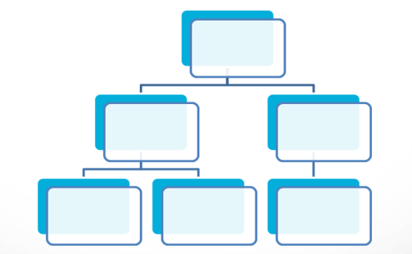
总结
项目总结
Android平台语音交互
设计实现友好的用户界面
实现对音箱的语音控制
实现魅族NLP模块
实现多个日常场景下的语音交互
11

Slide 20
谢谢！
请老师批评指正

